Slide 1
Gig roeien Basis instructie
Caroline
23 juni 2019
http://www.wvdeschinkel.nl/

Slide 2
Gladde boten, gigs en sloepen
Oorsprong: recreatie sport
Variërende maten
1 tot 8 roeiers
1 roeier per bank
Rolbank
Roeien op de benen
Oorsprong: snelle loodssloep
Vaste maat:9,75x1,45M
6 boordroeiers
1 roeier per bank
Geen rolbank
Roeien op de benen
Oorsprong: reddingssloep
Variërende maten
6-12 roeiers
2 roeiers per bank
Vaste bank
Roeien op de armen
Gladde boot
Gigs
Sloepen

Slide 3
http://www.poolegigrowingclub.co.uk/Documents/PGRC%20Information%20Sheet.pdf

Slide 4
Boot/gigtaal
Stuurboord: rechterkant van de boot vanuit stuur
Bakboord: linkerkant van de boot vanuit stuur
Slagroeier: roeier dichts bij de stuur met riemnr.6
Boeg: voorkant van de gig
Spiegel: achterkant van de gig
Riem: iedere roeier heeft 1 riem om mee te roeien
Pennen: houden de riem op de plaats
Spoorstok: hiermee zet de roeier zijn/haar benen af
Roer
Stootwil: beschermd de gig bij aanleggen

Slide 5
De voorbereidingen
Veiligheid
Wat trek ik aan?
Wat neem ik mee?
Gig roeiklaar maken

Slide 6
Veiligheid
Kijk naar Teamers.nl : gaat het door?
Kijk naar Buienradar.nl : waarschuwingen?
Storm: werkt de waterpomp?
Werkt de bootverlichting?
Marifoon: bij wedstrijden, sluizen
Gezondheidsvragen? Bespreek met je huisarts

Slide 7
Wat trek ik aan en neem ik mee?
Sportkleding laagjes (geen fietsbroek)
Schoenen met stevige zool
Wind en waterdicht jack
Zwemvest: 's winters en 's avonds
Waterdichte tas
Drinken
Haarband/-elastiek
Zonnebril en zonnebrand
(Fiets) handschoenen
Tag

Slide 8
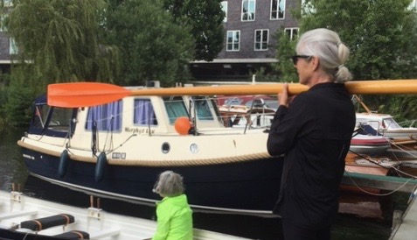
Gig roeiklaar maken
Kwartier voor aanvang training aanwezig
Boot te water laten volgens instructies in het boothuis
Installeren van kussens, pennen, roer en riemen

Slide 9
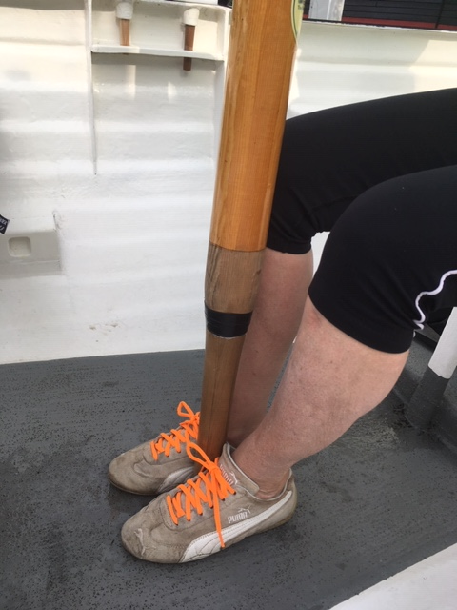
Aan boord
Stuur geeft de plaats aan
Spoorstokje stellen
Aannemen riem

Slide 10
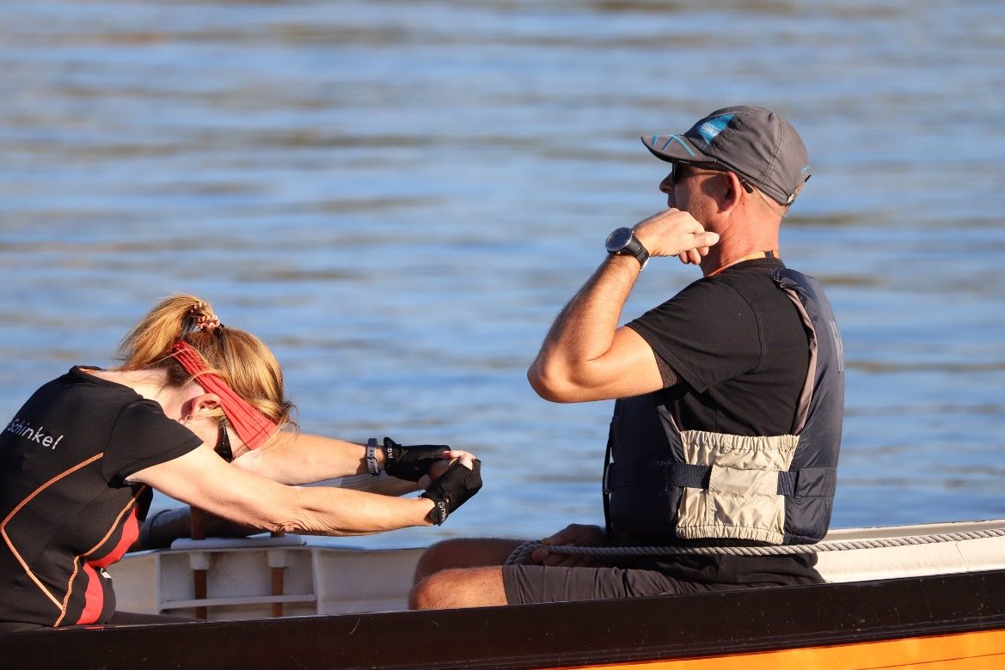
Aan de slag
Volg de aanwijzingen/commando’s van de stuur
Startpositie
Handpositie
Roeibeweging

Slide 11
Start zitpositie
Zitvlak tegen de voorkant van het bankje
Voeten tegen spoorstokje
Benen gebogen tot 100-110 graden
Rug recht, kin vooruit, buik ingetrokken
Schouders evenwijdig met de spoorstok

Slide 12
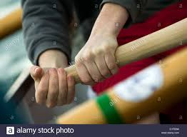
Handpositie
Bakboordriem: nummer 1,3 en 5
Stuurboordriem: nummer 2,4 en 6(=slagroeier)
Buitenhand=onderhands→ trekt de haal
Binnenhand=bovenhands→ hoogte & herstel

Slide 13
Commando's
Slagklaar maken: riem uit het water, klaar zitten voor de haal
Bladen bedekt: de riem ligt in het water
Halen: vooruit roeien. Strijken: achteruit roeien
Houden: afremmen door de riem stil te houden
Inpik: in het water steken.
Uitpik: riem uit het water
Snoek: vastlopen van de riem naar de diepte
Light peddle: rustig met de armen roeien
Laten lopen: ophouden met roeien, gig laten glijden
Riemen over: riem dwars over de boot, leer op 1kant.

Slide 14
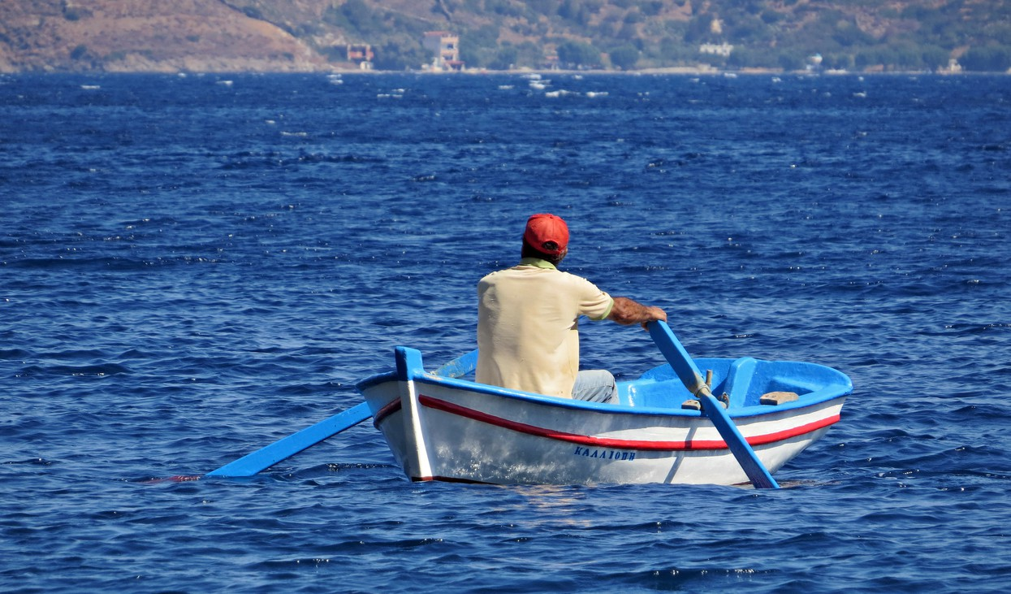
Gig roeien: Beweging en Harmonie

Slide 15
Techniek+ beentrap + gelijk = snelheid

Slide 16
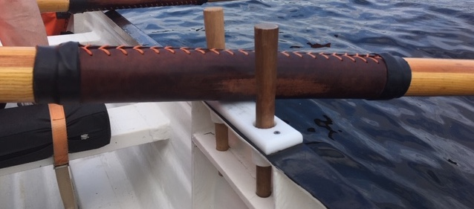
Roeien met de riemen die je hebt

Slide 17
Einde van de training
Riemen omhoog
Boot opruimen en in het
boothuis stallen
Stretch oefeningen

Slide 18
Kosten
https://www.wvdeschinkel.nl/tarieven

Slide 19
De inzet
Riemleer midden tussen de pennen
Maximaal naar voren buigen, armen gestrekt
Blad loodrecht ↓
Blad vol bedekt, als in de drijfpositie (kracht is dan optimaal)
Direct volle beenkracht!
Iets naar achteren (zwakkere kracht)
Leer asymetrisch
Blad schuin (snoek!)
Blad te diep (schommelen)
Blad te hoog (zwieper over het water)
Vloeiende kracht (Trager!)
GOED
FOUT

Slide 20
De HAAL……BRA=Benen-Rug-Armen
Beentrap (!)met hangen aan gestrekte armen
Naar achteren doorvallen, duw de stok weg. ADEM UIT
Ellebogen inbuigen, blijven hangen op buik!
Houdt spanning op de spoorstok!
Schouders laag,losjes
Gebogen armen (je verzuurt sneller)
Te weinig naar achteren vallen
Blad niet recht of volbedekt houden
Armen te vroeg buigen
Van de stok glijden door te weinig spanning
Schouder opgetrokken
GOED
FOUT

Slide 21
De UITZET
Armen bewegen omlaag, vloeiend uit het water
Virtuele stop houden
Bovenhand gaat naar duwpositie
Onderhand ontspant (oefen met zwaaien)
Vlak boven het water uitkomen
Blad niet verticaal
Elleboog niet langs het lichaam
Draaien van het lichaam
Beide handen blijven actief (kramp)
Schouders opgetrokken
GOED
FOUT

Slide 22
Het HERSTEL…..Armen-Rug -Benen
Eerst de Armen terug, ADEM IN
Dan de Rug, dan de Benen
Riem vlak over water
Trotse houding: rug recht, kin omhoog
Schouders ontspannen en laag
Direct met de rug terug (remt de snelheid)
Riem raakt het water (remt)
Terugscheren op verschillende hoogte
Te gehaast
Schouders gespannen en opgetrokken
GOED
FOUT

Slide 23
Aan de slag en veel plezier https://youtu.be/gZYeFjVuV-Q

